Slide 1
Афинская демократия при Перикле
5 класс
Презентацию подготовила Сургутскова С.В., учитель МБОУ СОШ №2 г. Ханты-Мансийска

Slide 2
Задание на урок
Можем ли мы сказать, что при Перикле афинская демократия достигла своего расцвета?
Что в афинской демократии было положительным , а что -отрицательным?

Slide 3
Что такое демократия? Кто положил начало демократии в Афинах?
594 год до н.э.
Что вы помните
о его реформах?
Демократия – власть народа
Солон

Slide 4
Управление афинским полисом
Ареопаг
9 архонтов
(только представители знати)
До реформ Солона

Slide 5
Управление Афинами по реформам Солона
Ареопаг
9 архонтов
(знать + демос)
Народный
суд
Народное собрание
(все граждане)
Стратеги
Законы
Совет Пятисот

Slide 6
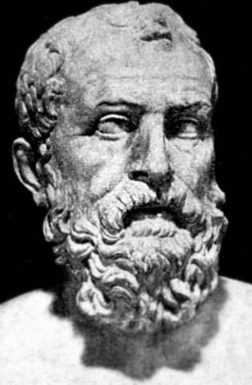
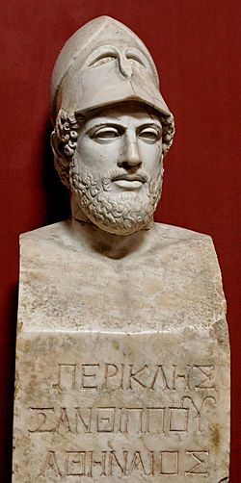
Реформы
Солона
594 год до н. э.
Греко-персидские войны.
490-480 год до н. э.
Возвышение Афин при Перикле
443 год до н.э.

Slide 7
Управление Афинами при Перикле
Народное собрание
Совет пятисот
Народный суд
Стратег
Афинские граждане
Война и мир
Казна
Законы

Slide 8
Народное собрание
Власть народа
Стратег - Перикл
Принимает законы
Принимает решение о начале войны и подписании мир
Проводит выборы стратега и других ответственных должностей
Распоряжается казной
Способствует исполнению законов
Руководит защитой города
Отчитывается перед народным собранием о выполнении поставленных задач и использовании государственных средств

Slide 9
Перикл - стратег
443 – 429 год до н. э
Избирался 15 раз
О чем это говорит?

Slide 10
Создание Афинского морского союза

Slide 11
Гимнастика для глаз

Slide 12
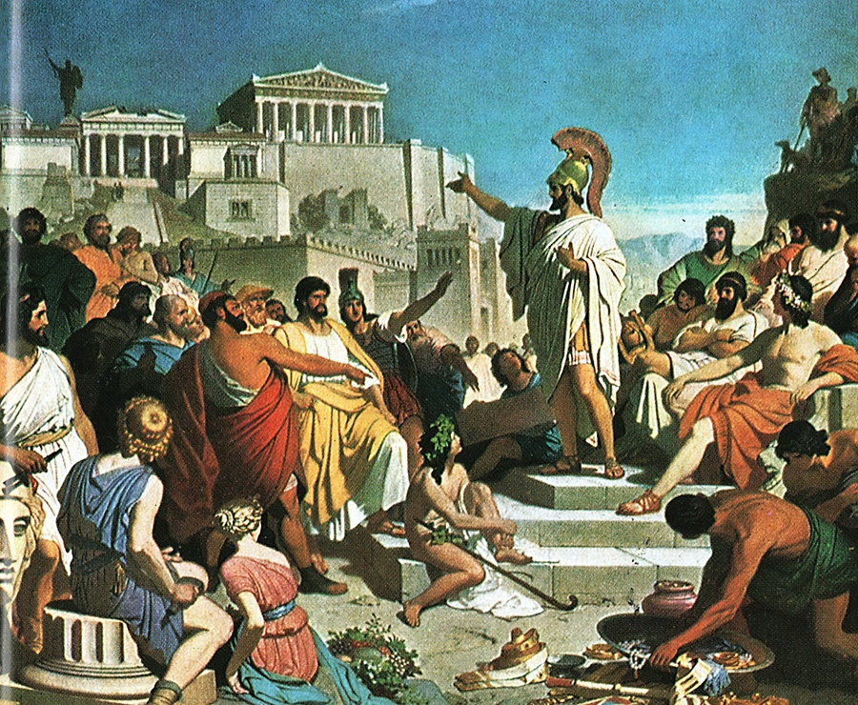
Перикл - оратор
Однажды спартанский царь спросил знаменитого борца, кто сильнее – он или Перикл. Тот ответил: «Даже если я положу Перикла на обе лопатки, то и тогда он докажет, что побежден я, и народ ему поверит!»
О каких качествах Перикла это говорит?
Кто такой оратор?
Оратор – это человек, умеющий произносить речи и убеждать слушателей

Slide 13
Афины при Перикле

Slide 14
Перикл и его семья
Аспасия – жена Перикла
была родом из Милета.
Она славилась красотой и умом.
Имел ли сын Перикла и Аспасии
права афинского гражданина?

Slide 15
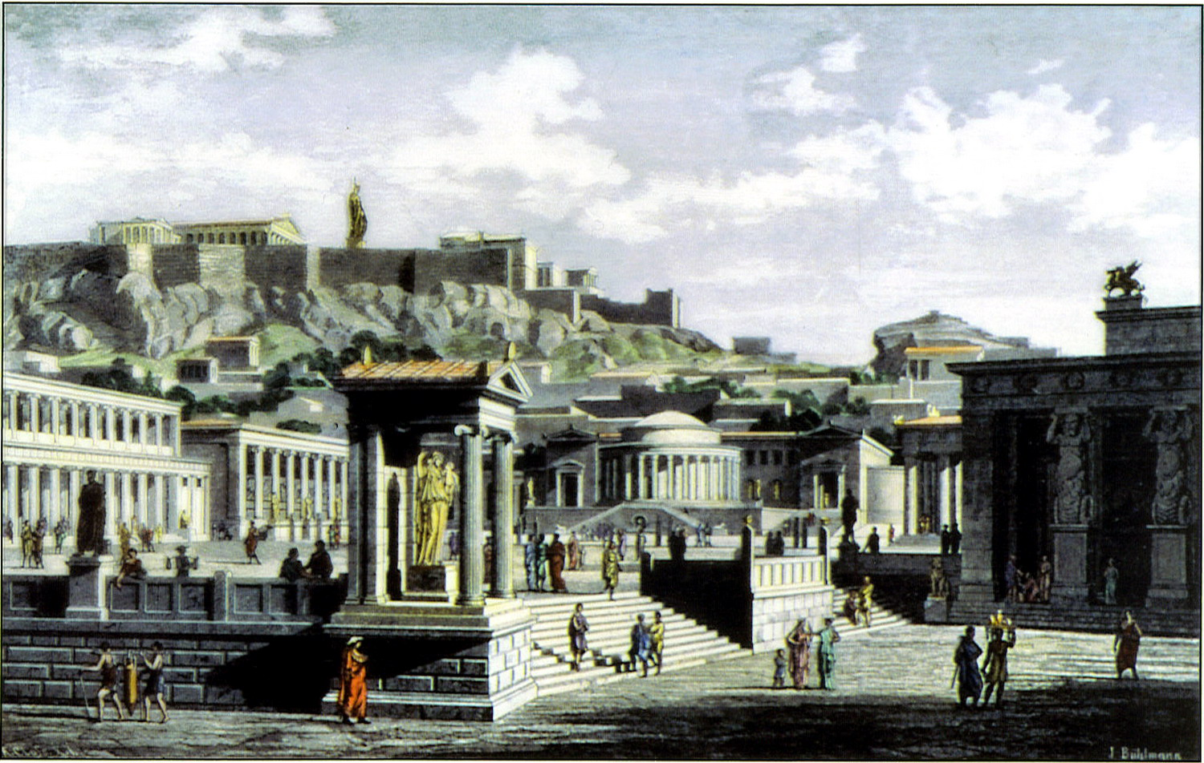
Ответ:
Лишь в конце жизни Перикла из уважения к его заслугам перед афинским демосом Народное собрание приняло постановление о предоставлении прав молодому человеку.
Как это характеризует власть Народного собрания и власть стратега?

Slide 16
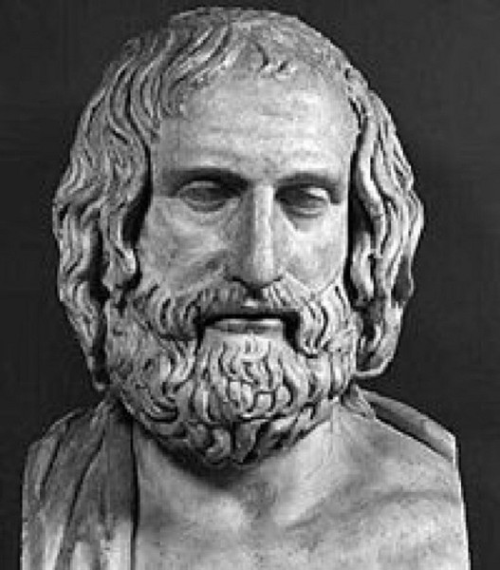
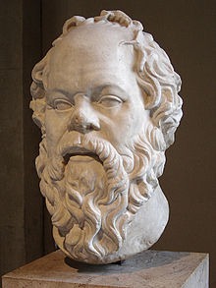
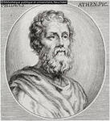
Друзья Перикла
Анаксагор
Сократ
Фидий

Slide 17
Демократия при Перикле достигла своего расцвета. Об этом свидетельствует:
Решающая роль в управлении страной перешла к Народному собранию и Совету пятисот.
При Перикле существовало много государственных должностей. Государственные должности кроме стратегов можно было занять путем жеребьевки.
Благодаря Периклу тем, кто занимался политикой, стали выплачивать жалование. Не будь оплаты судьям, суд очутился бы в руках одних богатых.
Теперь бедные граждане Афин тоже смогли участвовать в управлении государством
Перикла 15 раз выбирало Народное собрание первым стратегом. Граждане ему доверяли.

Slide 18
Выполните задания
Высшее должностное лицо в Афинах
А) первый стратег
Б) архонт
В) царь
2. Высший орган власти в Афинах
А) Народное собрание
Б) Первый стратег
В) Царь

Slide 19
Выполните задания
Имена, название | Деятельность, описание
1) Софокл | А) Первый стратег, при котором Афины переживали период своего расцвета
2) Парфенон
3) Перикл
4) Мирон
3.Приведите в соответствие имена или название и деятельность, описание
Б) храм в Афинах, посвященный покровительнице города
В) скульптор, создавший статую дискобола
Г) автор трагедии «Антигона»

Slide 20
4. Главная площадь Афин называлась
1) Акрополь
2) Пникс
3) Агора
4) Керамик
5. Холм посреди Афин, на котором были построены храмы Афины, Ники и других божеств, назывался

Slide 21
Можем ли мы назвать Афинское государство образцовым?

Slide 22
1. Граждан – меньшинство
Демократия
2. Плата за исполнение должностных обязанностей
4. Женщины не участвовали в управлении Афин
3. Власть народа
5. Отчетность должностных лиц
6. Жребий при голосовании (должность может занять недостойный)
7. Законы защищали только граждан
9. Равноправие граждан
8. Выборные должности

Slide 23
Домашнее задание
п. 40 вопросы
Рабочая тетрадь № 41
Молодцы!

